Slide 1

Expressividade em Linguagens de Programação
Linguagem escolhida:
Abril de 2021
UERJ – Semestre 2020.2
Disciplina: Estrutura de Linguagens
Professor: Francisco Figueiredo G. Sant'anna
Aluno: Samuel de Oliveira Silva

Slide 2

Origens e Influências
Kotlin é uma linguagem recente em comparação às outras linguagens populares.
Surgiu em 2011, sendo criada pela empresa Jetbrains.
Kotlin foi adotada pela Google para substituir a linguagem Java no desenvolvimento de aplicativos para a plataforma Android, por causa de problemas entre a Google e a Oracle.
É uma linguagem extremamente baseada em Java, com o objetivo de ter uma sintaxe bem mais simples, mas também foi influenciada por C#, Scala e Groovy.
No momento, não existem linguagens mais recentes influenciadas por Kotlin.

Slide 3
Classificação da linguagem
Multi-paradigma
Tem foco em ser Orientada a Objetos, mas também conta com características básicas que linguagens Funcionais possuem
Estática com características dinâmicas
Tipagem estática, listas dinâmicas e Garbage Collector
Multi-plataforma
Kotlin/JVM, Kotlin/JS, Android, Andoid NDK, iOS, watchOS, tvOS, macOS, Linux, Windows, WebAssembly

Slide 4
Funcionalidade escolhida: Null Safety
Em resumo, Null Safety é um conjunto de funcionalidades de Kotlin que servem para possibilitar que o programador consiga modelar seus programas de forma a evitar erros de Null Pointer Exception, ou contorná-los de alguma forma.
É um assunto relativamente breve e fácil de compreender, mas seu uso nos programas permite uma redução considerável de digitação, podendo proporcionar um certo alívio para os programadores em programas avançados ou profissionais.

Slide 5

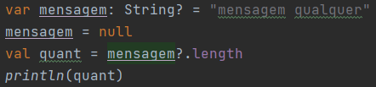

Exemplo didático de Null Safety
Vamos supor que nós temos uma String com uma mensagem qualquer e desejamos saber quantos caracteres a String possui no momento e em seguida exibir essa informação. Porém, por algum motivo qualquer, a variável mensagem recebe null.
Veja a comparação dos códigos e o resultado da execução exibida nos consoles:
Java
Kotlin
Repare que em Java houve um erro de execução. Não foi possível utilizar o método .length() porque a variável mensagem está nula.
Em Kotlin nós facilmente evitamos esse problema, fazendo com que a variável quant receba null. Em seguida o comando println() exibe null no console.

Slide 6
Entendendo o que acontece no código
Primeiramente, o que precisamos fazer é adicionar o caractere ? na explicitação do tipo na declaração de uma nova variável, como a variável mensagem, do tipo String?.
Ao fazermos isso, nós estamos dizendo que a variável pode receber NULL.
Por motivos de segurança, agora a própria linguagem nos obriga a sempre utilizar o caractere ? ao referenciarmos a variável.
Esse caractere vai ser responsável por verificar se a variável está nula antes de executar qualquer ação relacionada a ela.
Então o que acontece nesse exemplo é que o comando .lenght não é executado porque o programa confirma que a variável mensagem está nula, fazendo a variável quant receber NULL e evitando um erro na execução do programa.

Slide 7
Exemplo mais Elaborado
Vamos supor a seguinte situação:
Um cliente quer que seja desenvolvido um programa que seja capaz de armazenar informações sobre alunos e os esportes que eles praticam. Também quer que as informações dos alunos seja exibida na tela quando for desejado.
Para isso, é necessário armazenar todas as informações em um banco de dados.
Para exibir as informações dos alunos é necessário resgatar do banco de dados as informações.
Nos próximos slides vamos ver dois protótipos de programas que tentam realizar essas tarefas.
Importante: é mais fácil entender melhor sobre o exemplo e a comparação entre os dois programas no vídeo do link abaixo.
https://www.youtube.com/watch?v=j8ZMtJWamxs&ab_channel=SamuelSilva

Slide 8
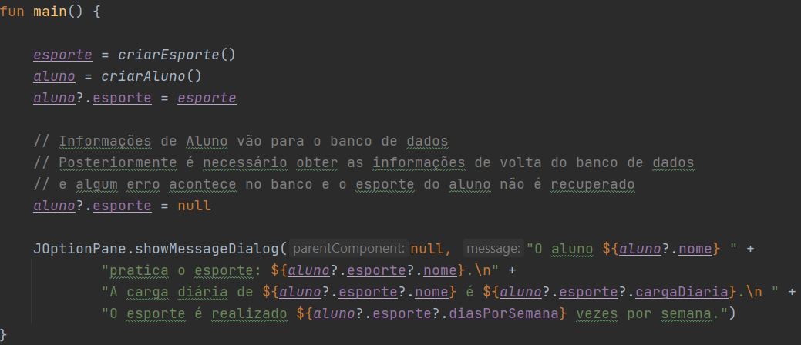
Protótipo em Kotlin

Slide 9
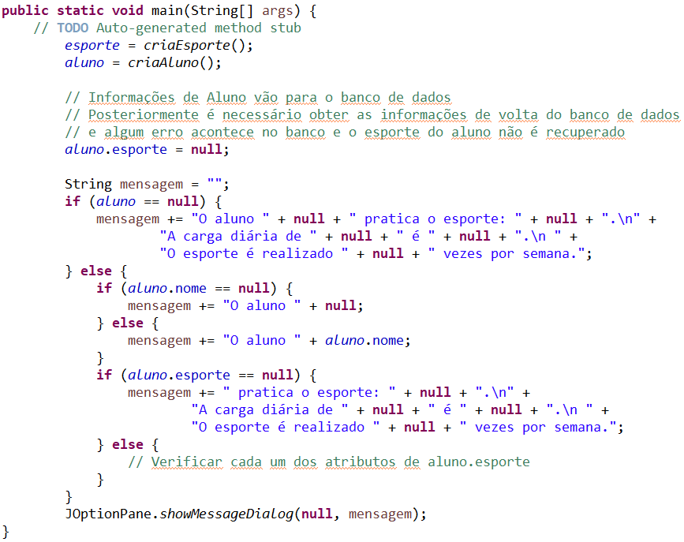
Protótipo em Java

Slide 10
Exemplo mais Elaborado
Não demora muito para entender que, em Java, é necessário uma série de testes utilizando uma cadeia muito grande de IFs e ELSEs para simplesmente tentar reproduzir a mesma exata mensagem que, em Kotlin, é exibida apenas fazendo uso do caractere ? .
Com certeza existem outras formas de contornar esse problema, usando funcionalidades diferentes e tendo criatividade. Mas a ideia é mostrar que as vezes tentar reproduzir a mesma exata ação em duas linguagens diferentes pode ter um impacto muito grande do desenvolvimento.
Isso não quer dizer que uma linguagem é melhor que outra, mas que cada linguagem tem suas próprias facilidades.

Slide 11
Fontes
Sobre as Origens e Influências e Classificação
https://developer.android.com/kotlin?hl=pt
https://kotlinlang.org/docs/mpp-supported-platforms.html
https://blog.codedojo.com.br/kotlin/#:~:text=O%20Kotlin%20%C3%A9%20completamente%20open,%2C%20C%23%2C%20Scala%20e%20Groovy
https://pt.wikipedia.org/wiki/Kotlin
Sobre a funcionalidade Null Safety
https://kotlinlang.org/docs/null-safety.html#safe-calls

